Slide 1
画面遷移のイメージ
メインサービス
login
新規会員登録、会員ページ
top
icon_detail
ログイン/ログアウト
会員登録完了
registration
registration
_confirm
registration
_complete
カテゴリなど検索条件を指定して検索
mydataupdata
_confirm
mydataupdata
_result
mydataupdata
item
ユーザー名
更新完了
購入履歴
mydata
myhistory
item_detail
削除完了
カートに
追加
mydatadelete
_result
mydatadelete
買い物カゴ
add
cart
buyconfirm
buycomplete
購入完了
購入手続き
contact
contact_confirm
contact_
result
お問い合わせ
問い合わせ完了

Slide 2
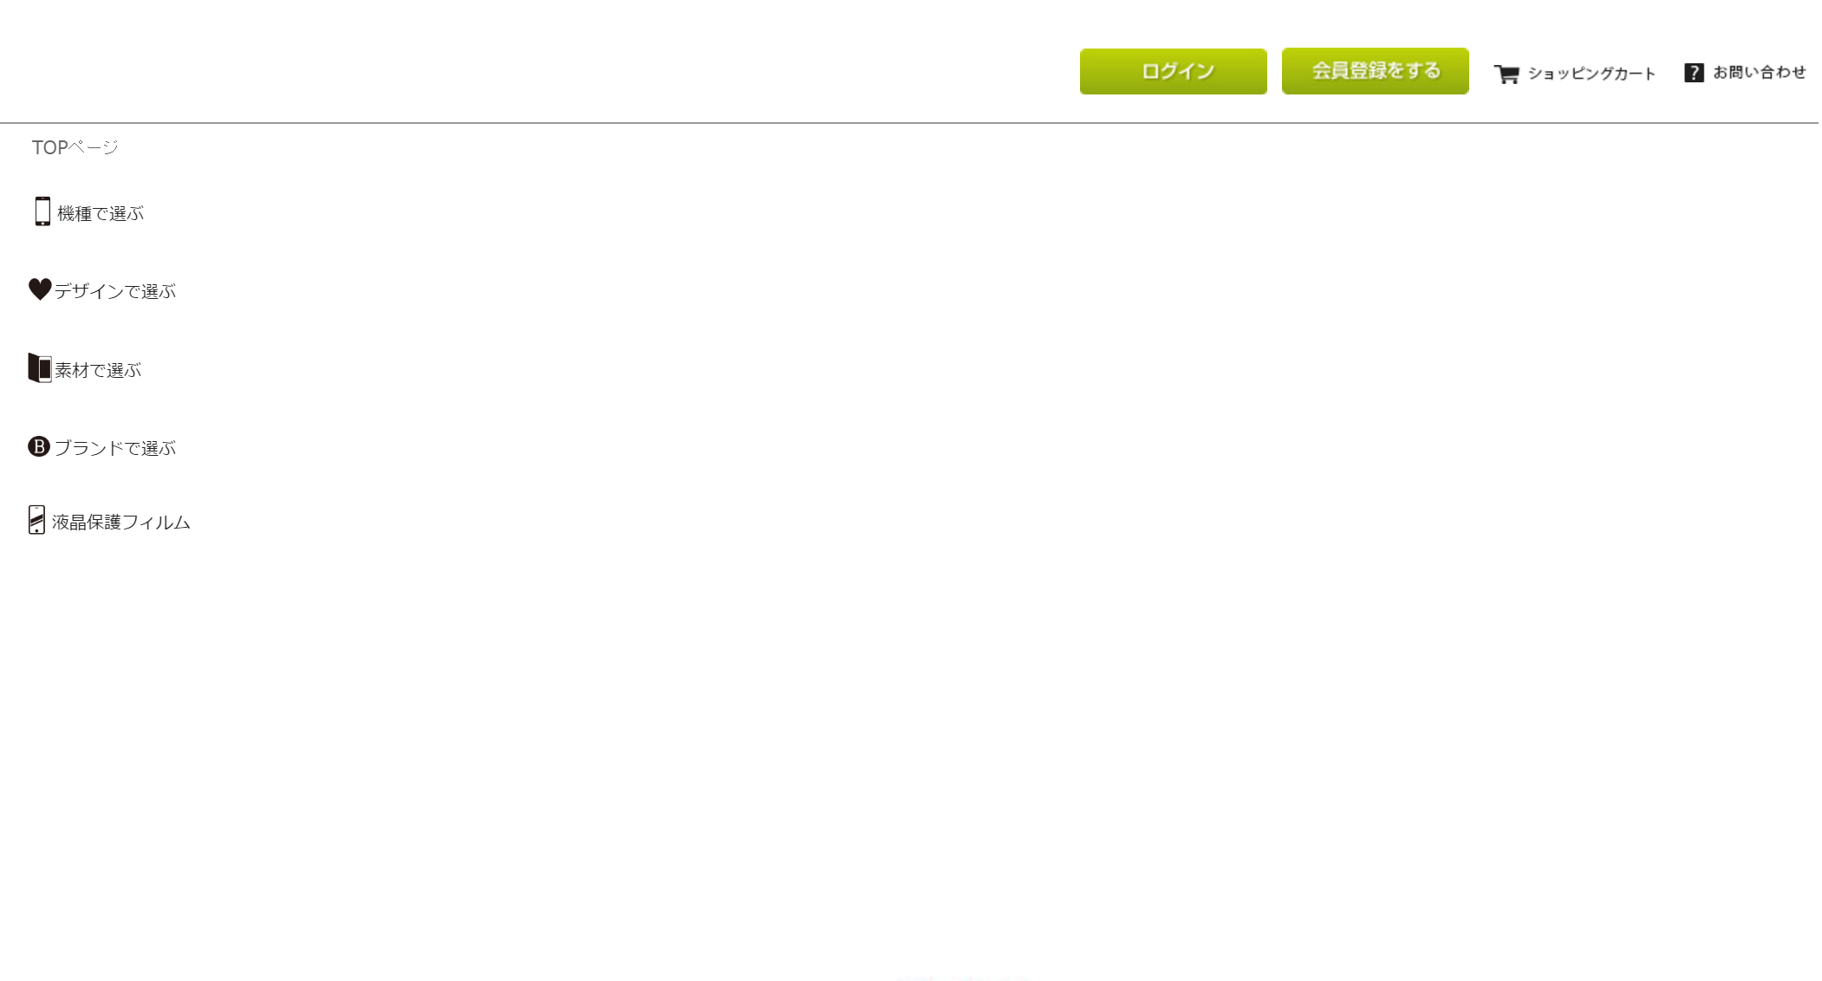










スマホアイテム提案サイト Proposal Your Phone Accessories
contactページへ遷移↓
cartページへ遷移↑
キーワード検索
スマホケース
こんなことは経験したことはないでしょうか？
スマホを購入したのはいいけど、どんなケース、シートを選べばいいだろう…?
ショッピングサイトを見てもたくさん情報があって、よくわからなくなる…
よくわからないから、物は試しに買ったら満足するものではなかった…
持っている機種に対応していなかった…
そんな「 あなた 」にこのサイトから是非提案させて下さい！
会員登録の際にあなたのスマホの機種名を登録して検索時にあなたの端末に合うアイテムだけを見つけます。
また、カテゴリ別に分類されている「こだわり」からあなたに気に入って頂けるアイテムを見つけられる様に一覧で表示します。
ご購入の際には、会員登録が必要です。
★会員登録のメリット★
あなたの持っているスマホの機種名と検索条件を保存することが可能です。
簡単に条件にあったアイテムを探すことができます。
デザインを重視
機能性を重視
耐衝撃強度を重視
ブランド×コラボ
コストパフォーマンスを重視
液晶シート
綺麗な見栄えを重視
操作性や機能性を重視
耐衝撃強度を重視
コストパフォーマンスを重視
※複数の項目にチェックをつけて検索した場合はチェックした全ての条件に当てはまるアイテムを表示します。

Slide 3






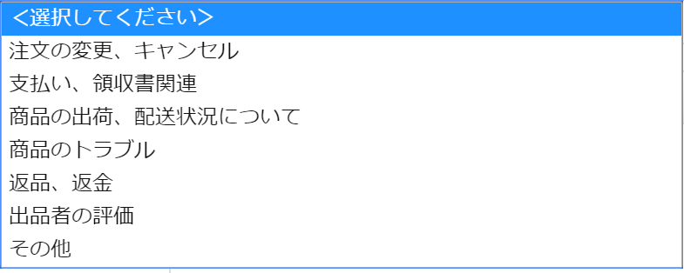


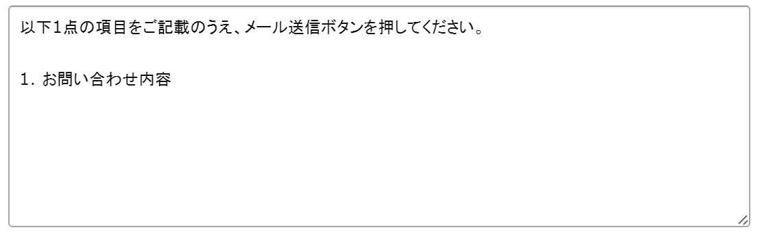


こんにちは ○○さん。
スマホアイテム提案サイト Proposal Your Phone Accessories
マイページ
ログアウト
contactページ
キーワード検索
スマホケース
お問合せ
この時点で未ログインならloginページへ遷移
デザインを重視
機能性を重視
耐衝撃強度を重視
ブランド×コラボ
コストパフォーマンスを重視
液晶シート
綺麗な見栄えを重視
icon_detailページ
操作性や機能性を重視
耐衝撃強度を重視
↑contact_confirmページへ遷移
コストパフォーマンスを重視
※複数の項目にチェックをつけて検索した場合はチェックした全ての条件に当てはまるアイテムを表示します。

Slide 4

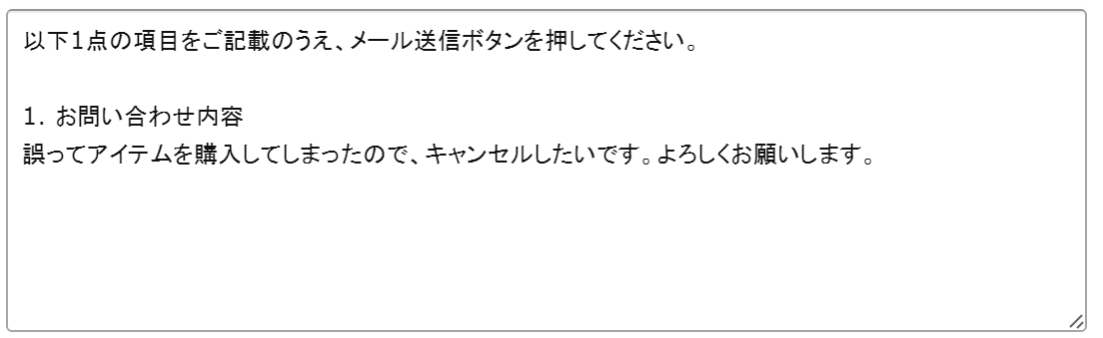

こんにちは ○○さん。
スマホアイテム提案サイト Proposal Your Phone Accessories
マイページ
ログアウト
contact_confirmページ
キーワード検索
スマホケース
お問合せ内容確認フォーム 以下の内容で送信しますか？
デザインを重視
機能性を重視
耐衝撃強度を重視
ブランド×コラボ
コストパフォーマンスを重視
液晶シート
綺麗な見栄えを重視
操作性や機能性を重視
耐衝撃強度を重視
↑contact_completeページへ遷移
↑contact_confirmページへ遷移
コストパフォーマンスを重視
※複数の項目にチェックをつけて検索した場合はチェックした全ての条件に当てはまるアイテムを表示します。

Slide 5
こんにちは ○○さん。
スマホアイテム提案サイト Proposal Your Phone Accessories
マイページ
ログアウト
contact_completeページ
キーワード検索
スマホケース
お問合せ内容を送信しました。
デザインを重視
機能性を重視
耐衝撃強度を重視
ブランド×コラボ
コストパフォーマンスを重視
液晶シート
綺麗な見栄えを重視
操作性や機能性を重視
耐衝撃強度を重視
コストパフォーマンスを重視
※複数の項目にチェックをつけて検索した場合はチェックした全ての条件に当てはまるアイテムを表示します。

Slide 6

スマホアイテム提案サイト Proposal Your Phone Accessories
icon_detailページ
キーワード検索
各アイコン説明
スマホケース
液晶シート
○デザインを重視とは?
「女性に人気アイテム」と「男性に人気アイテム」とで。
区別した「アート」「写真」「キャラクター」などが描写
されているアイテムを指しています。
○綺麗な見栄えを重視とは?
「シートを貼り付けていない位、透明度があり写真、ビデオなどをクリアな
画面で見たい！」というあなたにオススメなアイテムを指定しています。
○操作性や機能性重視とは?
液晶画面を操作する上で「指紋が目立ちにくい」「タッチの感触がさらさら
していて操作しやすい」「シートの役割以外にも特別な機能が付いている」
などのアイテムを指定しています。
○機能性重視とは?
端末を傷から守るだけではなく、「ICカードに対応」「ス
マホを立てかけて置くことができる」「ストラップホール
がある」「受話音が聞き取りやすく加工されている」など
の付加価値が付いているアイテムを指しています。
○耐衝撃強度を重視とは?
端末を落としてしまった際にでも、液晶画面が割れにくい「ガラス製シー
ト」「特殊加工された液晶画面専用ケース」などのアイテムを指定していま
す。
○耐衝撃強度を重視とは?
端末を落としても傷から特に守れる工夫があるアイテムを
指定しています。
○ブランド×コラボとは？
ケースデザインで人気なブランドとコラボをしているアイ
テムを指定できます。
○コストパフォーマンスを重視とは?
ご希望の価格を指定してアイテムを検索します。
○コストパフォーマンスを重視とは?
ご希望の価格を指定してアイテムを検索します。

Slide 7
スマホアイテム提案サイト Proposal Your Phone Accessories
キーワード検索
スマホケース
機種名やアイテム名、JANコードを指定して検索できる↑
デザインを重視
男性目線
未ログインならキーワード検索を利用して機種名を指定する↑
アイテム検索結果へ
女性目線
機能性を重視
アイテム検索結果へ
耐衝撃強度を重視
耐防水にこだわる(iPhoneのみ)
アイテム検索結果へ
こだわらない
アパレルブランド
ブランド×コラボ
デザイナーズブランド
アイテム検索結果へ
キャラクター
コストパフォーマンスを重視
最低金額____\～最高金額____\
←未ログインなら機種名は指定されないので全機種の情報が表示される。
液晶シート
綺麗な見栄えを重視
アイテム検索結果へ
操作性や機能性を重視
アイテム検索結果へ
耐衝撃強度を重視
アイテム検索結果へ
コストパフォーマンスを重視
最低金額____\～最高金額____\
※複数の項目にチェックをつけて検索した場合はチェックした全ての条件に当てはまるアイテムを表示します。

Slide 8


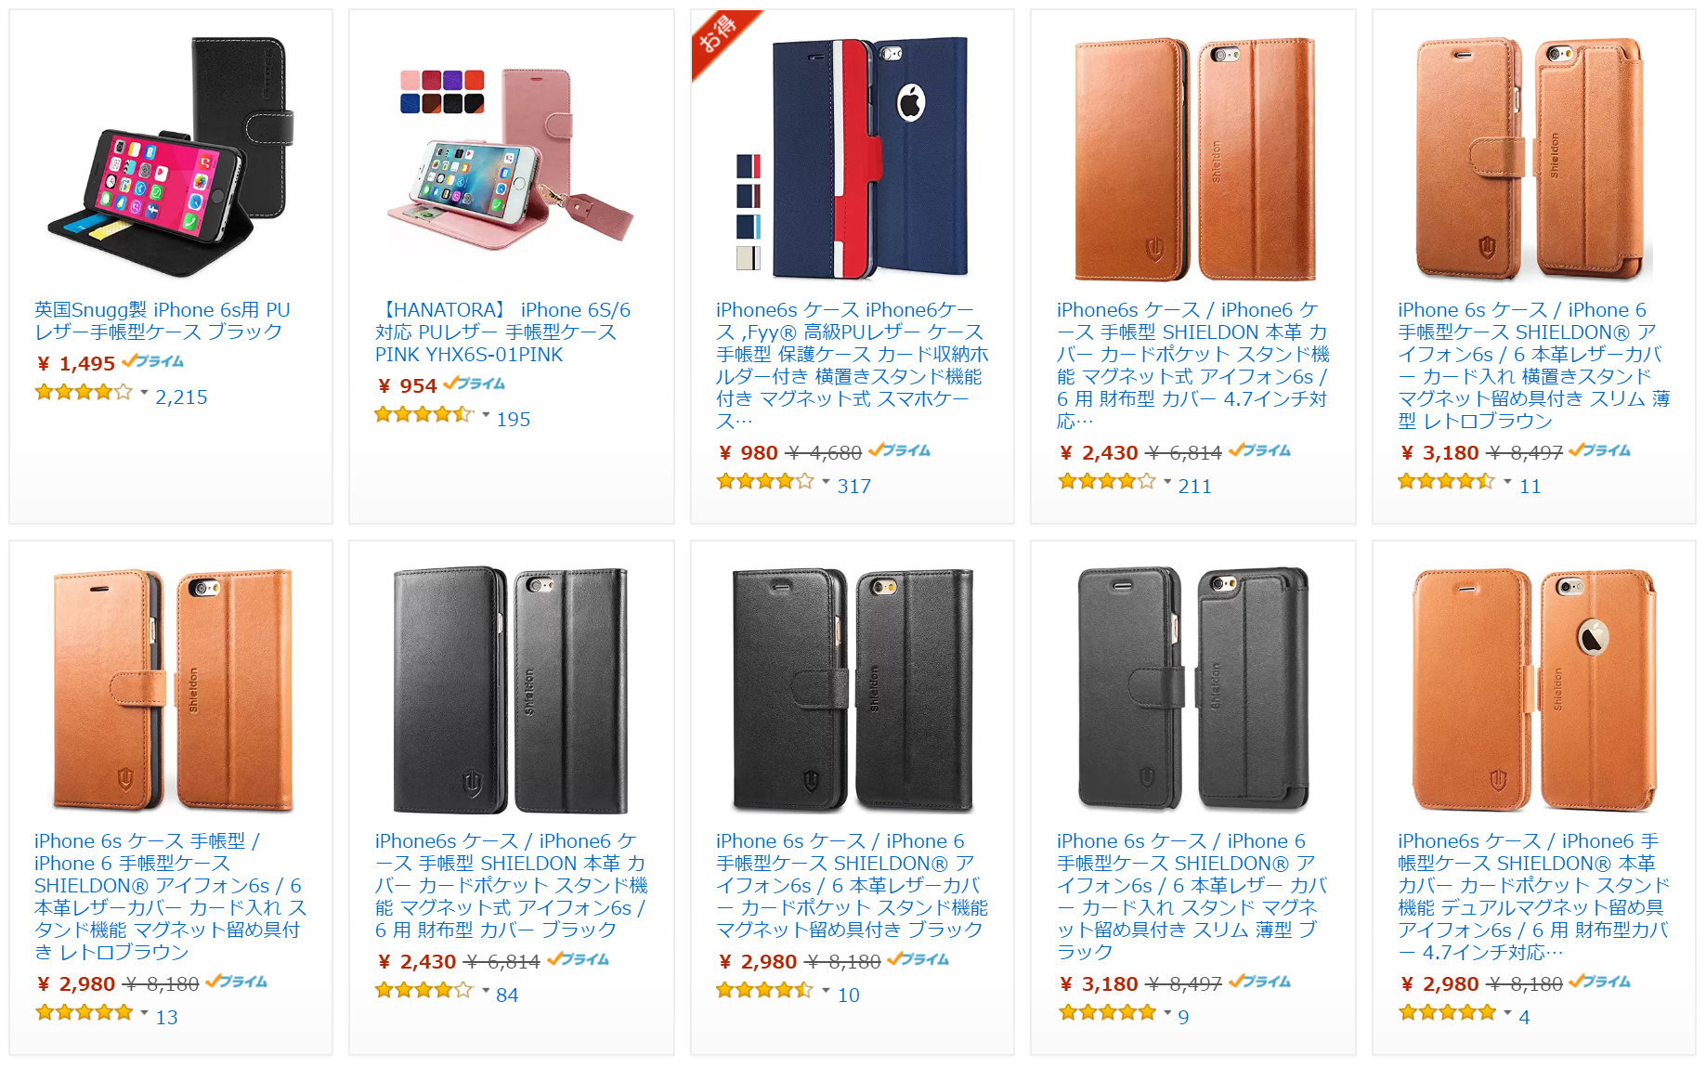
スマホアイテム提案サイト Proposal Your Phone Accessories
こんにちは ○○さん。
ログアウト
mydataページへ遷移→
マイページ
ログアウト
itemページ
キーワード検索
スマホケース
デザインを重視
男性目線
○○さんの iPhone6s/iPhone6 対応のアイテムです
機能性を重視
デザインを重視
デザインを重視
↑会員情報から端末情報を取得↑
機能性を重視
耐衝撃強度を重視
ブランド×コラボ
コストパフォーマンスを重視
液晶シート
液晶シート
綺麗な見栄えを重視
操作性や機能性を重視
耐衝撃強度を重視
コストパフォーマンスを重視

Slide 9
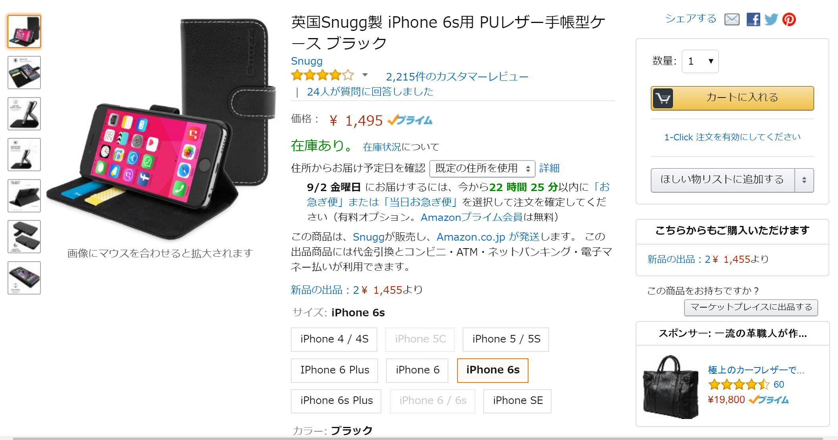


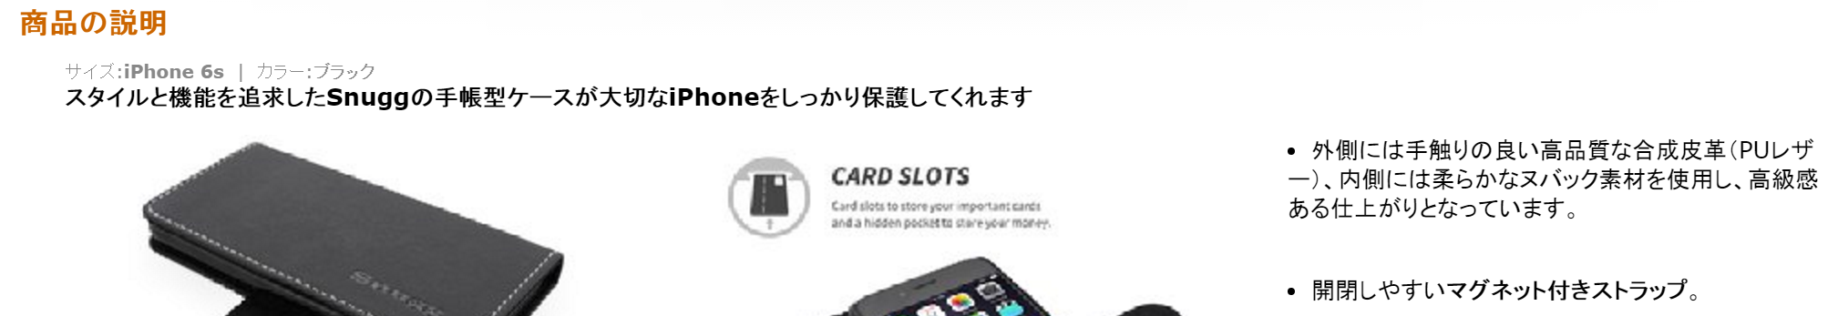
スマホアイテム提案サイト Proposal Your Phone Accessories
item_detail(1)ページ
キーワード検索
スマホケース
デザインを重視
男性目線
○○さんの iPhone6s/iPhone6 対応のアイテムです
機能性を重視
デザインを重視
デザインを重視
↑会員情報から端末情報を取得↑
機能性を重視
耐衝撃強度を重視
ブランド×コラボ
コストパフォーマンスを重視
↑addページへ遷移↑
液晶シート
液晶シート
綺麗な見栄えを重視
操作性や機能性を重視
耐衝撃強度を重視
コストパフォーマンスを重視
↓商品の説明、コメントの詳細へ遷移↓

Slide 10
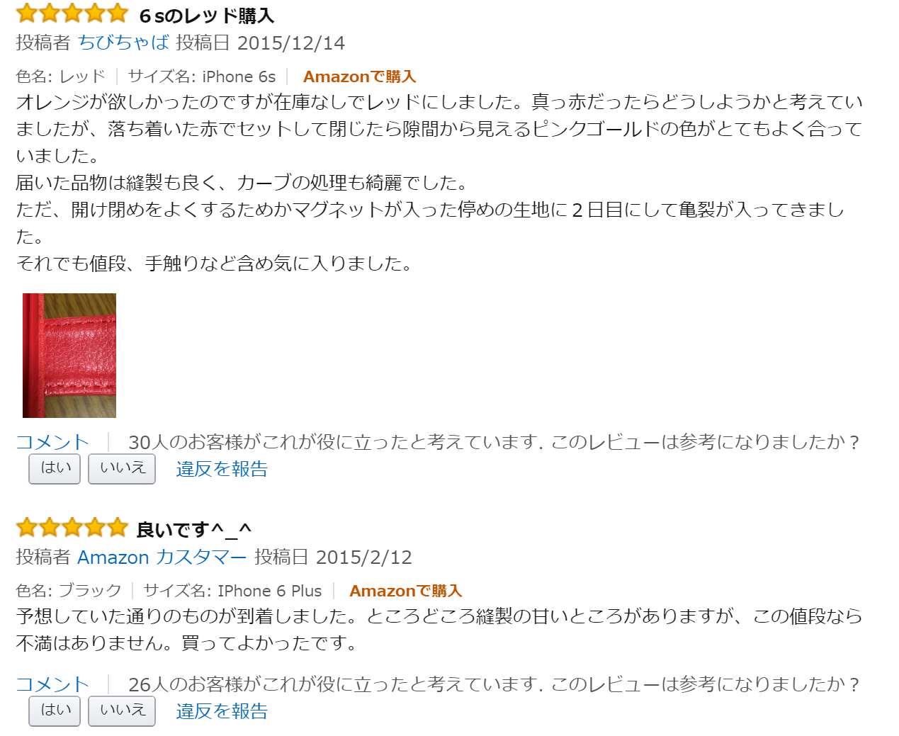

スマホアイテム提案サイト Proposal Your Phone Accessories
item_detail(2)ページ
↓item_detail(1)から遷移↓
スマホケース
デザインを重視
デザインを重視
機能性を重視
耐衝撃強度を重視
ブランド×コラボ
コストパフォーマンスを重視
液晶シート
液晶シート
綺麗な見栄えを重視
操作性や機能性を重視
耐衝撃強度を重視
コストパフォーマンスを重視
itemページへ戻るボタン→

Slide 11

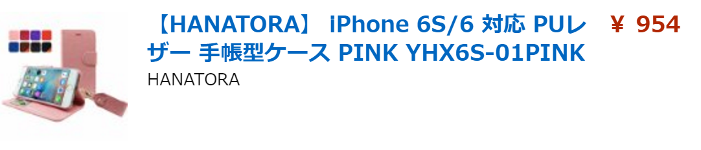


スマホアイテム提案サイト Proposal Your Phone Accessories
addページ
スマホケース
商品がショッピングカートに追加されました。
デザインを重視
機能性を重視
耐衝撃強度を重視
ブランド×コラボ
コストパフォーマンスを重視
液晶シート
液晶シート
綺麗な見栄えを重視
操作性や機能性を重視
耐衝撃強度を重視
itemページへ戻るボタン→
コストパフォーマンスを重視
↑cartページへ遷移ボタン

Slide 12




スマホアイテム提案サイト Proposal Your Phone Accessories
cartページ
スマホケース
デザインを重視
機能性を重視
耐衝撃強度を重視
ブランド×コラボ
コストパフォーマンスを重視
液晶シート
液晶シート
綺麗な見栄えを重視
操作性や機能性を重視
耐衝撃強度を重視
アイテムを購入するにはログインが必要です。
itemページへ戻るボタン→
購入する
コストパフォーマンスを重視
↑buyconfirmページへ遷移ボタン

Slide 13



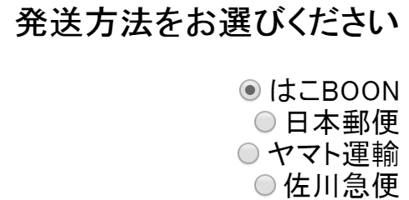
スマホアイテム提案サイト Proposal Your Phone Accessories
この時点で未ログインならloginページへ遷移
buyconfimページ
スマホケース
デザインを重視
↑buycompleteページへ遷移ボタン↑
機能性を重視
耐衝撃強度を重視
ブランド×コラボ
コストパフォーマンスを重視
液晶シート
液晶シート
綺麗な見栄えを重視
操作性や機能性を重視
耐衝撃強度を重視
cartページへ戻るボタン→
コストパフォーマンスを重視

Slide 14
こんにちは ○○さん。
スマホアイテム提案サイト Proposal Your Phone Accessories
この時点で未ログインならloginページへ遷移
スマホアイテム提案サイト Proposal Your Phone Accessories
buyconfimページ
mydataページへ遷移→
マイページ
ログアウト
buycompleteページ
↑ログイン後のhome表示画面
ありがとうございます。注文が確定されました。
スマホケース
スマホケース
デザインを重視
↑buycompleteページへ遷移ボタン↑
デザインを重視
機能性を重視
機能性を重視
耐衝撃強度を重視
耐衝撃強度を重視
ブランド×コラボ
ブランド×コラボ
コストパフォーマンスを重視
コストパフォーマンスを重視
液晶シート
液晶シート
液晶シート
液晶シート
綺麗な見栄えを重視
綺麗な見栄えを重視
操作性や機能性を重視
操作性や機能性を重視
耐衝撃強度を重視
耐衝撃強度を重視
cartページへ戻るボタン→
コストパフォーマンスを重視
コストパフォーマンスを重視
itemページへ戻るボタン→

Slide 15
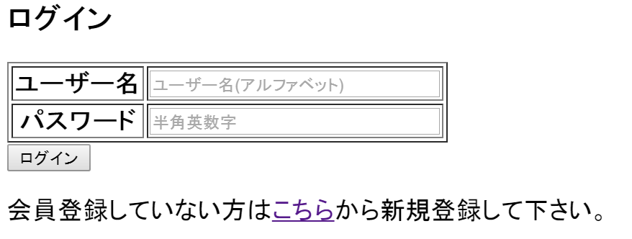


スマホアイテム提案サイト Proposal Your Phone Accessories
loginページ
を押して登録して下さい。

Slide 16
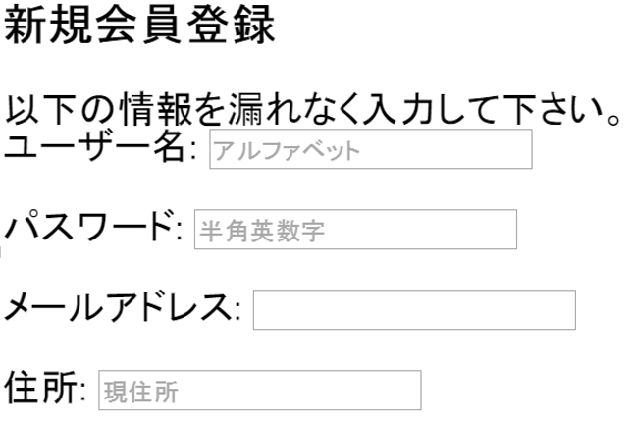



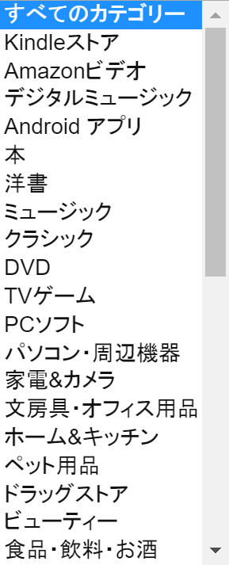



スマホアイテム提案サイト Proposal Your Phone Accessories
registrationページ
↓試用的に数機種しか選択肢がありません。↓
スマホの機種名:
iPhone6s / iPhone6s
iPhone6sPlus / 6 Plus
iPhoneSE / iPhone5s
Xperia X Performance
AQUOS ZETA SH-04H
Galaxy S7 edge SC-02H
registration_confirmページへ遷移→

Slide 17
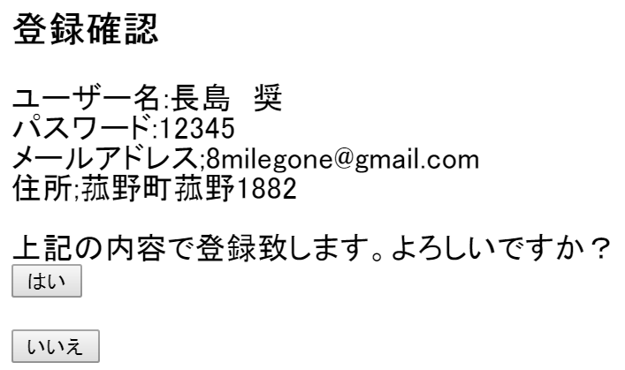
スマホアイテム提案サイト Proposal Your Phone Accessories
registration_confirmページ
↓試用的に数機種しか選択肢がありません。↓
スマホの機種名:
iPhone6s / iPhone6s
←registration_completeページへ遷移
←registrationページへ戻る

Slide 18
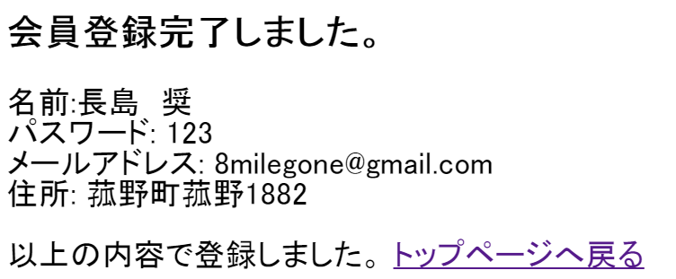

スマホアイテム提案サイト Proposal Your Phone Accessories
registration_completeページ
スマホの機種名:
iPhone6s / iPhone6s

Slide 19



スマホアイテム提案サイト Proposal Your Phone Accessories
mydataページ
マイページ
スマホの機種名:
iPhone6s / iPhone6s
↓mydatadeleteページへ遷移
↑mydataupdateページへ遷移
購入履歴
↑myhistoryページへ遷移

Slide 20
スマホアイテム提案サイト Proposal Your Phone Accessories
myhistoryページ
購入履歴
注文日
2016年9月1日
←DBから日時情報を取得
商品名
購入個数
購入金額

Slide 21

スマホアイテム提案サイト Proposal Your Phone Accessories
mydataupdateページ
会員情報変更
会員情報の変更
スマホの機種名:
iPhone6s / iPhone6s
iPhone6sPlus / 6 Plus
iPhoneSE / iPhone5s
Xperia X Performance
AQUOS ZETA SH-04H
Galaxy S7 edge SC-02H
変更の確認
↑mydataupdate_confirmページへ遷移

Slide 22
スマホアイテム提案サイト Proposal Your Phone Accessories
mydataupdate_confirmページ
以下の内容で会員情報を変更しますか？
スマホの機種名:
iPhone6s / iPhone6s
←mydataupdate_completeページへ遷移
←mydataupdateページへ遷移

Slide 23
スマホアイテム提案サイト Proposal Your Phone Accessories
mydataupdate_completeページ
会員情報を変更しました。
スマホの機種名:
iPhone6s / iPhone6s

Slide 24
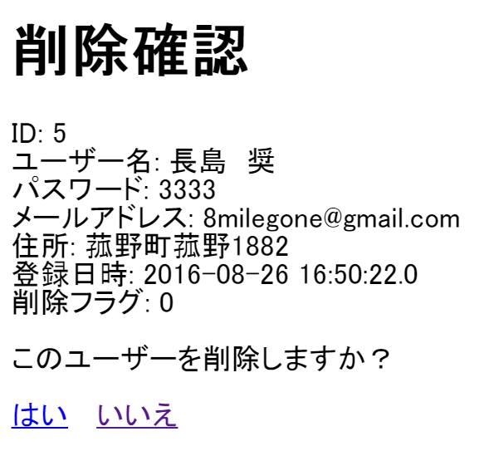

スマホアイテム提案サイト Proposal Your Phone Accessories
mydatadeleteページ
会員情報を削除します。本当に削除しますか？
スマホの機種名:
iPhone6s / iPhone6s
この情報を削除しますか？
←mydataページへ遷移
↑mydatadelete_completeページへ遷移

Slide 25
スマホアイテム提案サイト Proposal Your Phone Accessories
mydatadelete_completeページ
会員情報を削除しました。
スマホの機種名:
iPhone6s / iPhone6s
以上の情報を削除しました。

